Slide 1
Model Policy Paradox I.
POL 498 Rozhodování ve veřejné sféře 28.2. 2017

Slide 2
Model Policy Paradox
Autorkou Deborah Stone (anglicky, 350 stran)
Základní myšlenka: politické rozhodování je neparametrické (dvě shodná rozhodování nedopadnou stejně), dochází při něm k „paradoxům“, při kterých se střetávají principy, které jsou „hodné podpory“, avšak zároveň není možné jim vyhovět současně.
Určení: výkladový rámec pro pochopení policy

Slide 3
Koncept polis
Společenství i jednodušeji organizované, ale dostatečně velké, aby v sobě mělo elementy „politiky“ (a tím se odlišilo od trhu, tržní model vede podle S. k nedokonalému chápání procesu přijímání policy).

Slide 4
Tržní model rozhodování
Klasické pohledy: „řešení“, „spravování kola“
1. Identifikace cílů
2. Identifikace možných akcí
3. Predikce výsledků akcí
4. Zhodnocení predikovaných výsledků akcí
5. Výběr akce s největší hodnotou vzhledem k cíli
Policymaking= sada jednorázových, víceméně
nepropojených rozhodnutí.

Slide 5
Alternativní model (Stoneová)- rozhodování v polis jako „nekonečné monopoly“
Policymaking= proces, policies jsou „strategie“, jsou často propojené
Proces přijímání politik je kontinuální a „politický“ (zvítězí –dočasně- pouze některé z cílů).
Politiky obecně neřeší konflikty trvale, často generují nové problémy.

Slide 6
Trh a polis- omezená možnost analogií
Kategorie | Trh | Polis
Jednotka analýzy | Jednotlivec/unitární aktér | společenství
Motivace | sebezájem | sebezájem a veřejný zájem
Hlavní konflikt | sebezájem vs. sebezájem | sebezájem vs. veřejný zájem
Preference lidí | formuje si jednotlivec | vnější vliv
Kolektivní aktivita | soutěž | soutěž i kooperace
Kritéria pro rozhodnutí | maximalizace zisku, minimalizace nákladů | loajalita, maximalizace zisku, veřejný zájem
Základní jednotky analýzy | jednotlivci | skupiny
Podoba informace | dokonalá, přesná, dostupná | nejasná, interpretativní, strategicky manipulovaná
Jak věci fungují | zákony hmoty | „Zákony náruživosti“

Slide 7
Jednotka analýzy
Trh- jeden „unitární“ aktér (jednotlivec, firma)
Polis- „komunita, složená z komunit“ (existují hranice), vlastní ideje, pravidla členství, hodnoty, způsoby komunikování, vnímání, energie, vůle (odlišná od jedince), distribuce a redistribuce zdrojů mezi členy: „communities trying to achieve something as communities“.

Slide 8
Motivace
V polis převažuje veřejný zájem (může splývat se sebezájmem, ale může s ním být i v rozporu)
Příklad: veřejný zájem: čisté ovzduší, školy zadarmo
obecně sdílený sebezájem: nízké daně, možnost spalovat odpad
Patří sem i věci „dobré“ pro komunitu jako komunitu (způsob řešení problémů).

Slide 9
Klíčový konflikt
Zatímco v tržních modelech sebezájmy (příklad „paradox obchodního řetězce“)
V polis sebezájem vs. veřejný zájem
(příklad „problém obecní pastviny“)

Slide 10
Preference lidí
V tržních modelech si formuluje jednotlivec („uvnitř sebe“)
V polis silný vliv/donucení okolí (referenční rámce)- mechanismy donucení, spolupráce a loajality.

Slide 11
Spolupráce
Ideální trh- výhradně soutěžení (spolupráce je nedokonalostí trhu)
Polis- kooperace stejně důležitá jako soutěžení, nestálá, strategická- prostředek reprodukce autority, minimálně stejně významná jako donucení

Slide 12
Kritéria pro rozhodnutí
Trh- maximalizace užitku (nakupující x prodejci)
Polis- spolupráce přináší i problém loajality (přátelé x nepřátelé), ovlivňuje podobu rozhodování.

Slide 13
Agenti procesu
Trh- jednotlivci/unitární aktéři
Polis- skupiny, organizace (agregují a artikulují zájmy jednotlivců, střetávají se s dalšími skupinami), proces tvorby policy je ještě víc než o policy o (re)formulování těchto skupin.

Slide 14
Povaha informace
  Trh - přesná, úplná, snadno dostupná
  Polis- nekompletní, zatajovaná, modifikovaná, každým dostupná „jiný kousek“ informace, podléhá interpretaci, záleží na timingu i zarámování do širších hodnot.

Slide 15
Energie fungování
Trh- energie/zdroje se spaluje/konzumuje
Polis- zákony vášně- s vydanými náklady, politické schopnosti a autorita s opakováním roste

Slide 16
Uzlové kategorie rozhodování v polis
V rámci diskuse o přijímání politik se objevují tři uzlové body:
Cíle (Goals)
Problémy (Problems)
Řešení problémů (Solutions)
Proces přijímání politiky nezačíná nezbytně stanovením cílů, často jako první existuje problém, který je rámován v cílech a hledáno pro něj řešení

Slide 17
Aplikace PP
Spurr 2007: politika kontroly obezity u původních obyvatel Kanady
Buchanan et. al. 2003: politiky výměny injekčních stříkaček narkomanů s nemocí AIDS ve státě Massachussets
Řada parciálních aplikací (paradoxy v jednotlivých kategoriích).

Slide 18
Kritika PP
Kategorizace automaticky neznamená lepší pochopení procesu vytváření politiky
Odklon od tržního modelu OK, ne už srovnání se samotným tržním modelem (nejde v něm o rozhodování)
Slabší propojenost s ostatními teoriemi veřejné politiky (cílem porozumění, ne aplikace).
Ignoruje ostatní teorie vytváření politiky (teorie elit, inkrementalismus).

Slide 19
GOALS
POL 498, 28.2. 2017

Slide 20
Cíle (Goals)
Koncepty, dominující jazyku policy diskursu
Ospravedlnění akcí i „ne“ akcí
Kritéria pro hodnocení jednotlivých veřejných programů/rozhodnutí
Velmi abstraktní, umožňují řadu interpretací
Mezi jednotlivými cíli mohou vznikat „paradoxy“

Slide 21
PROBLÉMY (PROBLEMS)
Definice disparity mezi cíli a současným stavem
Vzhledem k tomu, že cíle nejsou univerzálně akceptovány, je nutné problémy „demonstrovat“ a využít přitom určité interpretace cílů.
- Více způsobů: “jazyků“, jak problémy definovat, prezentovat a obhajovat svůj náhled na věc (Symboly, Čísla, Příčiny, Zájmy… následující přednáška)

Slide 22
Řešení (solutions)
Spíše „resolutions“ (krátkodobá, nestabilní řešení)
V nejobecnějším smyslu snaha o změnu chování lidí
Různé způsoby (tresty a odměny, pravidla, přesvědčování, práva, reorganizace hierarchických vztahů)

Slide 23
CÍLE
Základní hodnoty, se kterými jsou spojovány Problémy a Řešení.
Spravedlnost distribuce (Equity)
Efektivita (Efficiency)
Bezpečnost (Security)
Svoboda (Liberty)

Slide 24
Spravedlnost distribuce
• Souvisí s nalézáním spravedlivé distribuce
Co je „spravedlivá distribuce“, není zřejmé (Rawls, Nozick), umožňuje řadu interpretací

Slide 25
Příklad s dělením dortu (STONE 40-42)
Možná řešení:
Stejné kousky, nestejná šance je získat: členství
Nestejné kousky pro různé „hodnosti, stejné kousky pro jednu hodnost: poziční distribuce (získaný status)
Nestejné kousky, stejné uvnitř bloků: připsaný status
Nestejné kousky, ale stejná jídla: změna hranice toho, co se rozděluje
Nestejné kousky, stejná hodnota pro příjemce: hodnota věci
Nestejné kousky, stejné startovní podmínky: soutěž
Nestejné kousky, ale stejné šance je získat: loterie
Nestejné kousky, ale stejná šance rozhodnout o distribuci: volba

Slide 26
EFEKTIVITA (EFFICIENCY)
Není cílem „o sobě samým“.
Souvisí s analýzou vstupů a nákladů, centrální kategorie, je-li základem modelu trh
Špatně se měří
V polis často obtížné definovat, co je efektivní (příklad s veřejnou knihovnou, Stone 62-65)

Slide 27
Obtíže se zkoumáním efektivity v polis
Výstupy:
1. Problém s definicí toho, co je nejlepší výstup
2. Jak srovnávat výstupy?
3. Různé skupiny různě profitují z různých výstupů
Vstupy:
1. Některé vstupy jsou zároveň výstupy
2. Které výstupy zahrnout při porovnávání se vstupy?
3. Jak zahrnout náklady na ztracenou příležitost?

Slide 28
EQUITY VS. EFFICIENCY = PARADOX?
ano | ne
Svírání nůžek snižuje motivaci lidí | Motivace lidí není určena jen distributivně
Svírání nůžek omezuje svobodu lidí rozhodovat se, která je nutná pro efektivitu | Svírání nůžek není v rozporu s inovací a experimentováním
Svírání nůžek vyžaduje byrokracii a zvyšuje náklady | Byrokracie je i výstupem

Slide 29
BEZPEČNOST (SECURITY)
Souvisí s potřebami a jejich uspokojováním
Jak rozlišit potřeby (needs) a touhy (desires)?
„Desires“ jsou politicky často definovány jako „needs“
Minimální definice needs (a tím i definice toho, co je nejnižší bezpečná úroveň): to, co je potřeba pro fyzické přežití.
Jde o velmi obtížně počitatelnou kategorii

Slide 30
Problémy s bezpečností v polis
1. Ocenění zdrojů: jen materiální nebo i symbolická hodnota
2. Mají potřeby absolutní nebo relativní standardy?
3. Má bezpečnost zahrnovat pouze okamžité přežití nebo dosažení širších cílů?
4. Má do bezpečnosti spadat řešení současných potřeb nebo i obrana vůči budoucím rizikům?
5. Mají být součástí bezpečnosti pouze potřeby jednotlivců nebo i relační vztahy (důstojnost, důvěra)?

Slide 31
Bezpečnost vs. Efektivita = paradox?
Ano | Ne
Lidé nejsou motivováni pracovat, když jsou zabezpečení | Produktivita je vysoká, zejména v zemích s vysokou úrovní uspokojování potřeb
Čím větší bezpečnost, tím větší servisní sektor, který je nejméně produktivní | Neproduktivita servisního sektoru souvisí s tím, jak se měří produktivita
Ekonomická efektivita potřebuje technologické změny a inovace, které zhoršují situaci a úroveň bezpečnosti některých | Problém je možné politicky zvládat.

Slide 32
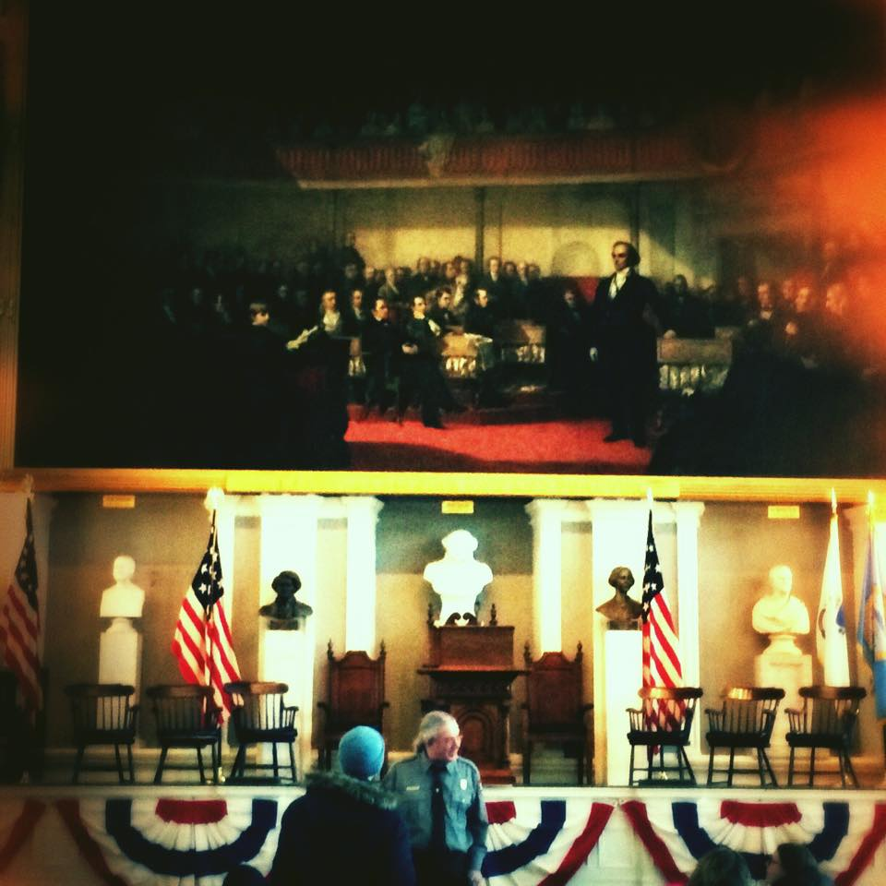
SVOBODA
Více pojetí, i minimalistické („Lidé mohou dělat to, co nepoškozuje druhé“ Mill 1858) vede k častým požadavkům na omezení svobody.
Pojetí, související se svobodou jako sebenaplněním, dokonce politická rozhodnutí vyžadují

Slide 33
SVOBODA A POŠKOZENÍ DRUHÝCH: JEDNOTLIVCI
1. Materiální poškození
2. Zvýšení risku budoucího poškození
3. Zhoršování kvality života
4. Emoční a psychologická poškození
5. Duchovní a morální poškození

Slide 34
Svoboda a poškození druhých: skupiny
Strukturní poškození (politiky, omezující schopnost skupin fungovat)
Akumulativní poškození (škodlivé, pouze pokud činnost dělá hodně jednotlivců)
Poškození skupině vzniklá poškozením jejího člena

Slide 35
KONFLIKT HODNOT
1. Pokud poškození vzniká kombinací svobodné činnosti různých aktérů, čí svobodu omezit?
2. Má existovat nějaká institucionalizovaná kontrola a omezení těch, kteří regulují systém svobod (typicky administrativního a vládního aparátu)?

Slide 36
Bezpečnost vs. Svoboda vs. Rovnost= PARADOX?
Ano | Ne
Bezpečnost znamená závislost | Bezpečí umožňuje dělat skutečně svobodná rozhodnutí
Soběstačnost je podmínka nezávislosti | Závislost na společnosti vytváří sféru osobní nezávislosti
Vláda nemá právo systematicky omezovat lidi (např. kuřáky) v nakládání se svým životem | Je možné vyčlenit oblasti, v nichž lidé svobodně rozhodují a ty, kde k tomu nejsou kompetentní
Distribuce znamená redistribuci, ti, co mají více, jsou méně svobodní | Rozšiřování možností znevýhodněných zvyšuje jejich svobodu
Svobodu nelze dělit, jen respekt k tomuto pravidlu zajišťuje skutečnou svobodu | Redistribuce svobod může expandovat celkovou míru svobody

